Slide 1


La Necrofilia
Definizione, classificazione, eziologia e casi studio.
Dr.ssa Priscilla Denise Cassioli
priscilladcassioli@gmail.com
A.A. 2024-2025

Slide 2

Sommario
Argomenti della lezione
Definizione e inquadramento diagnostico;
Classificazione;
Eziologia;
Casi Studio:
Carl Tanzler
Vincenzo Verzeni
2

Slide 3
La Necrofilia
“La passione, l’attrazione per tutto quanto è morto, putrido, marcio,
malato, la passione nel trasformare ciò che è vivo in non-vivo;
distruggere per il piacere di distruggere”.
(Fromm & Stefani, 1975, p. 242)

Slide 4
La Necrofilia
Definizione
Il termine necrofilia, dal greco νεκρός “cadavere, morte” e ϕιλία “amore”, sembra essere stato utilizzato per la prima volta dallo psichiatra belga Joseph Guislain (1850) nel suo Leçons Orales sur les Phrénopathies in merito al caso del Sergente Bertrand.
La necrofilia è una rara parafilia, la quale consiste nel provare attrazione sessuale o compiere atti sessuali nei confronti di un cadavere. Anche conosciuta come “necrofilismo”, “necrolagnia”, “necrocoito”, “necroclesi”, e “tanatofilia”, può essere considerata distintamente oppure associata ad altre parafilie, quali “sadismo” (vilipendio di cadavere), “cannibalismo” (uccisione della vittima al fine di consumarne la carne fresca), “vampirismo” (pratica di bere sangue da una persona o da un animale), “necrofagia” (mangiare la carne di un cadavere), “necropedofilia” (attrazione sessuale verso cadaveri di bambini), e “necrozoofilia” (attrazione sessuale verso i cadaveri o uccisioni di animali, anche conosciuta come necrobestialità).
4

Slide 5
La Necrofilia
Definizione
Nel DSM-5 (2013), la parafilia è definita da “qualsiasi intenso e persistente interesse sessuale diverso dall’interesse sessuale per la stimolazione genitale o i preliminari sessuali con partner umani fenotipicamente normali, fisicamente maturi e consenzienti”.
Peraltro, la necrofilia viene inserita all’interno della categoria “Disturbo parafilico con altra specificazione”, definita da sintomi caratteristici che “causano disagio clinicamente significativo o compromissione del funzionamento in ambito sociale, lavorativo o in altre aree importanti [e] predominano ma non soddisfano i criteri per uno qualsiasi dei disturbi della classe diagnostica dei Disturbi Parafilici”, sotto il codice 302.89.
Invece, l’ICD-10 classifica la necrofilia sotto il codice F65.8 (altri disturbi della preferenza sessuale) all’interno della categoria Disturbo della preferenza sessuale, delineata da “diverse altre modalità di preferenza e di attività sessuale, come fare telefonate oscene, strofinarsi contro la gente nei luoghi pubblici e affollati per ottenere l’eccitamento sessuale, atti sessuali con animali, uso dello strangolamento e dell’anossia per intensificare l’eccitamento sessuale”.
5

Slide 6
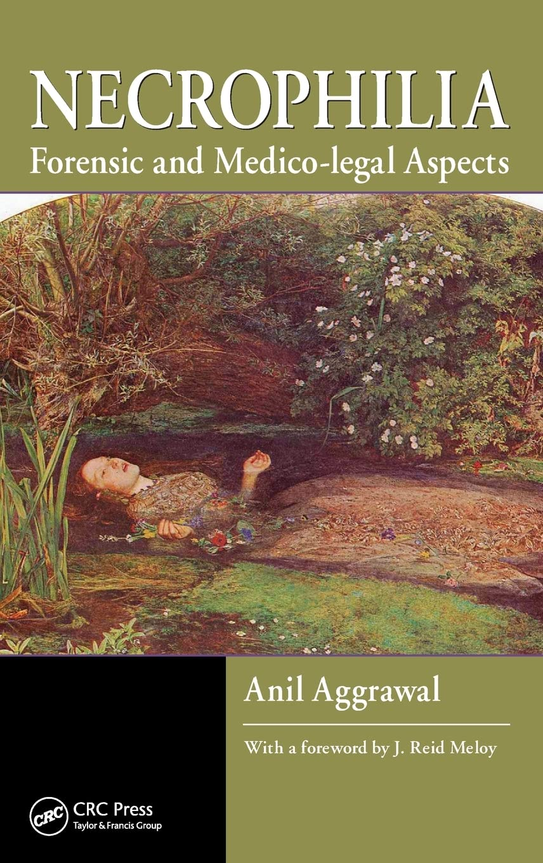
La Necrofilia
Classificazione
Aggrawal (2011) ha definito una classificazione a dieci livelli della necrofilia:
Giocatori di ruolo
Necrofili romantici
Coloro che hanno fantasie necrofile
Necrofili tattili
Necrofili feticisti
Necromutilomaniaci o necrosadici
Necrofili opportunisti
Necrofilia regolare
Necrofilia omicida
Necrofili esclusivi
6

Slide 7
Eziologia
Aspetti generali
In primo luogo, è opportuno chiarire che nessun gene specifico sembra essere collegato alle parafilie in generale. Infatti, a sostegno di ciò, vi sono teorie le quali ritengono che il comportamento parafilico sia il risultato di un’espressione di combinazione poligenica o di un’interazione gene/i × fattore/i ambientale/i (Di Lorenzo, Gorea, Longo & Ribolsi, 2018).
Altre ricerche, mostrano come le parafilie e i disturbi parafilici, in quanto fenomeni multifattoriali complessi, siano correlati alla genetica, agli eventi di stress della vita, ai neurotrasmettitori e ai fattori endocrinologici (Blanchard et al., 2007; Tenbergen et al., 2015). Peraltro, in alcuni campioni forensi, è anche emersa una correlazione tra le parafilie e l’aggressività (Konrad, Welke & Opitz-Welke, 2015).
Invece, le alterazioni delle strutture cerebrali che coinvolgono le parafilie sono riassumibili nelle seguenti (Di Lorenzo et al., 2018):
Riduzione del volume dell’amigdala e dell’ipotalamo;
Alterazioni del sistema limbico (incluso il lobo temporale);
Anomalie del lobo frontale;
Riduzione del volume della materia grigia della corteccia prefrontale dorsomediale e cingolata anteriore.
7
Notes:
L’ipotalamo produce l’ossitocina, l’ormone dell’amore che in questi casi viene prodotto in maniera anomala
Sistema limbico è un complesso di strutture encefaliche avente un ruolo chiave nelle reazioni emotive, nelle risposte comportamentali, nei processi di memoria e nell’olfatto.
Lobo frontale: fondamentale per la pianificazione e l’esecuzione dei comportamenti acquisiti e intenzionali, e sono la sede di molte funzioni inibitorie.

Slide 8
Eziologia
Teorie biologiche
In particolare, il neurologo Moll (1862-1939) e lo psichiatra Bloch (1872-1922), hanno proposto due teorie contrastanti. Il primo afferma che i necrofili soffrano di anosmia (incapacità di percepire gli odori), motivo per cui probabilmente non hanno difficoltà ad avvicinarsi e ad avere rapporti sessuali con i cadaveri; il secondo, al contrario afferma che l’olfatto ricopra un importante ruolo nello sviluppo della necrofilia. A sostegno di quanto affermato da Bloch, lo psichiatra e psicoanalista Brill (1874-1948) sostiene che anche negli animali il senso dell’olfatto svolga una funzione rilevante, in quanto esercita l’attrazione più forte, soprattutto durante la stagione degli amori (Aggrawal, 2011).
Un altro aspetto analizzato è quello del trauma, nello specifico il trauma cranico con conseguente commozione cerebrale, di cui purtroppo non si hanno evidenze specifiche circa la localizzazione della lesione. Tra i casi più noti vi è in oriente quello di Lam Kor-Wan (1955-), talvolta chiamato il Macellaio di Hong Kong e in occidente di Joseph Vacher (1869-1898) che iniziò a mostrare tendenze necrofile dopo essersi sparato alla testa ma sopravvisse. Uno dei proiettili rimase conficcato nel suo cranio, che gli provocò un’emiparesi destra e parziale sordità (Krafft-Ebing, 1900). Date le conseguenze, si potrebbe ipotizzare che l’area colpita dal proiettile fosse quella della corteccia frontale.
8
Notes:
Aggrawal (2011) esaminò anche stati di fuga psicogena o gravi mal di testa prima o dopo un comportamento necrofilo. Abbinato al fatto che l’alcol (uno dei fattori spesso associati alla necrofilia) può indurre anomalie del lobo temporale, e che le anomalie del lobo temporale sono associate a un certo numero di altre parafilie, può essere quindi ragionevole dedurre, che le anomalie del lobo temporale possono essere responsabili di alcuni casi di necrofilia (Ibidem).
Lobo temporale: necessario per la percezione uditiva, per la comprensione del linguaggio, per la memoria visiva, dichiarativa (fattuale) e per l’affettività.

Slide 9
Eziologia
Teorie biologiche
Rivestono una grande importanza i danni associati al lobo frontale e temporale, poiché entrambe le strutture corticali e sottocorticali sono coinvolte nel normale funzionamento sessuale. Mentre le cortecce frontali e temporali sono coinvolte nella modulazione della pulsione, dell’iniziativa e dell’attivazione sessuale. Strutture sottocorticali come l’ippocampo, l’amigdala e l’ipotalamo sono, invece, implicate nella modulazione dei comportamenti sessuali e delle risposte genitali. Un danno cerebrale, quindi, potrebbe provocare ipersessualità e parafilia. Se c’è un malfunzionamento in entrambi i lobi temporali mediali destro e sinistro, un paziente può sviluppare la sindrome di Klüver-Bucy, che include i sintomi di docilità, cambiamenti nella dieta, iperoralità e sessualità alterata (Gavin & Bent, 2010).
9
Notes:
Quest’ultima è caratterizzata da un aumento del desiderio sessuale o dalla tendenza a cercare stimoli sessuali da oggetti insoliti o inappropriati. Gli esami neuropsicologici portano alla conclusione che la devianza sessuale è associata ad anomalie di un vasto circuito cortico-sottocorticale, fronto-temporale. Mentre i dati neuropsicologici e di neuroimaging riguardanti gli autori di reati sessuali sono limitati e viziati da numerosi limiti metodologici, la scoperta più frequente riguarda disfunzioni associate ai lobi fronto-temporali di sinistra. Così, l’ipotesi che un’anomalia fronto-temporale sinistra possa interrompere un meccanismo di controllo normativo e provocare tendenze parafiliache prevale ancora (Ibidem).

Slide 10
Eziologia
Teorie psicoanalitiche
La teoria di Fromm sulla natura della distruttività umana è che la violenza, come tutte le azioni e le esperienze umane, nasce dalla struttura dei caratteri, poiché nell’uomo il carattere è il sostituto del determinismo istintuale negli animali.
Analizzando i particolari orientamenti caratteriali che danno origine a vite incentrate sulla crudeltà e sulla morte e, in alternativa, a vite di finezza creativa e di amore, ha dato vita a due costrutti. Ovvero:
Biofilia - la sindrome del miglioramento della vita, che si riferisce all’amore per la vita e che si esprime attraverso la dedizione, la cura e il lavoro creativo;
Necrofilia - la sindrome dell’ostacolo alla vita, che si riferisce all’attrazione lussuriosa per tutto ciò che è distruttivo, meccanico o morto, che si manifesta in operazioni di potere sadico, avidità e totale auto-assorbimento.
A differenza di Fromm, Freud (1856-1939) non aveva classificato i necrofili come aventi un disturbo mentale, poiché, nella sua prospettiva, le perversioni stesse erano legate ad un cambiamento dell’oggetto sessuale, ovvero, ad una forma di perversione legata al feticismo e che di conseguenza era legata ad una castrazione ideale del fallo materno nell’infanzia (Corradino, 2020).
10
Notes:
I necrofili sono considerati dei soggetti che odiano l’umanità, sono prepotenti, guerrafondai e razzisti. Amano lo spargimento di sangue, la malattia, il terrore, l’oscurità e la morte. Sebbene tutti gli esseri umani possano comportarsi in modo aggressivo e distruttivo a volte, nei necrofili tali comportamenti coincidono con un vero e proprio stile di vita (Landis, 1975).

Slide 11
Eziologia
Teorie psicoanalitiche
Successivamente vennero proposte ulteriori teorie:
Secondo Hucker (1990) vi è un’ostilità inconscia soppressa verso le figure genitoriali insieme a degli impulsi sadici che spingono il soggetto necrofilo ad esplorare il corpo della madre. In alcuni casi, c’è una profonda sete di vendetta spostata dalla madre dominante sul partner dominante, con il risultato di un’associazione compulsiva ed estatica tra amore o ammirazione da una parte e dolore o umiliazione dall’altra. Il colpevole sente quindi il bisogno di vendicarsi della figura femminile (la donna morta, che simboleggia la madre o il partner) violentandola.
Diversi psicoanalisti hanno sottolineato il ruolo centrale dell’impotenza e dell’assenza di resistenza della vittima. I necrofili sembrano godere del completo potere che hanno sulle loro vittime indifese e prive di resistenza, i cadaveri, i quali li considerano di loro proprietà, così da poterne fare ciò che vogliono. La sensazione di controllo sul corpo è ciò che determina il godimento per tali soggetti (Altman, 1954; Calef & Weinshel, 1972).
Anche l’ansia da castrazione, i sentimenti di inadeguatezza maschile e la paura delle donne possono essere dei fattori scatenanti in alcuni casi. Infatti, l’aggressore sente il bisogno di dimostrare la sua forza infliggendo umiliazioni a una vittima totalmente sottomessa.
11
Notes:
Anche l’esposizione alla scena primaria sembra avere rilevanza nello sviluppo della necrofilia. La scena primaria si riferisce all’osservazione reale o immaginaria del rapporto sessuale dei genitori da parte del bambino piccolo. Per esempio, il bambino interpreta erroneamente l’atto sessuale come un attacco omicida del padre alla madre indifesa, il che provoca nel bambino un’ansia traumatica travolgente. Questa interpretazione del rapporto sessuale dei genitori forma poi la base inconscia per il successivo emergere del necro-omicidio. Il bambino identifica il padre come l’aggressore e la madre come la vittima che è stata resa inoffensiva e immobile (Vasudevan, Dharma & Eccleston, 2019).

Slide 12
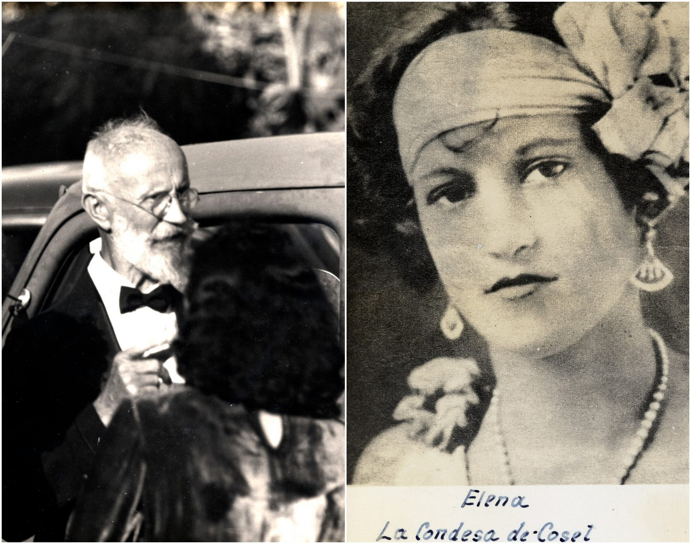
I Necrofili Romantici
Il caso di Carl Tanzler
In questa classe, si riconoscono le azioni di Carl Von Cosel (Carl Tanzler), un radiologo di origine tedesca emigrato in Florida, che intorno al 1950 venne accusato per aver riesumato il cadavere di una sua giovane paziente, Elena Milagro de Hoyos, e averla tenuta nascosta in un vecchio aeroplano situato in un hangar nel quale lui stesso si era trasferito per poter passare del tempo con lei.
12

Slide 13
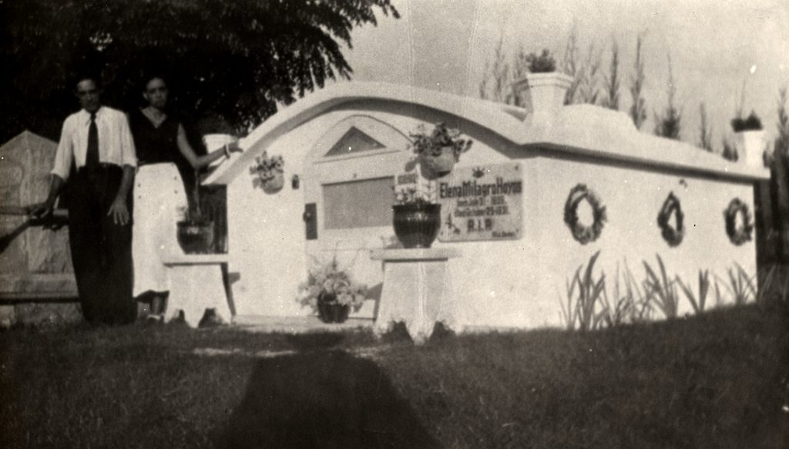
I Necrofili Romantici
Il caso di Carl Tanzler

Slide 14
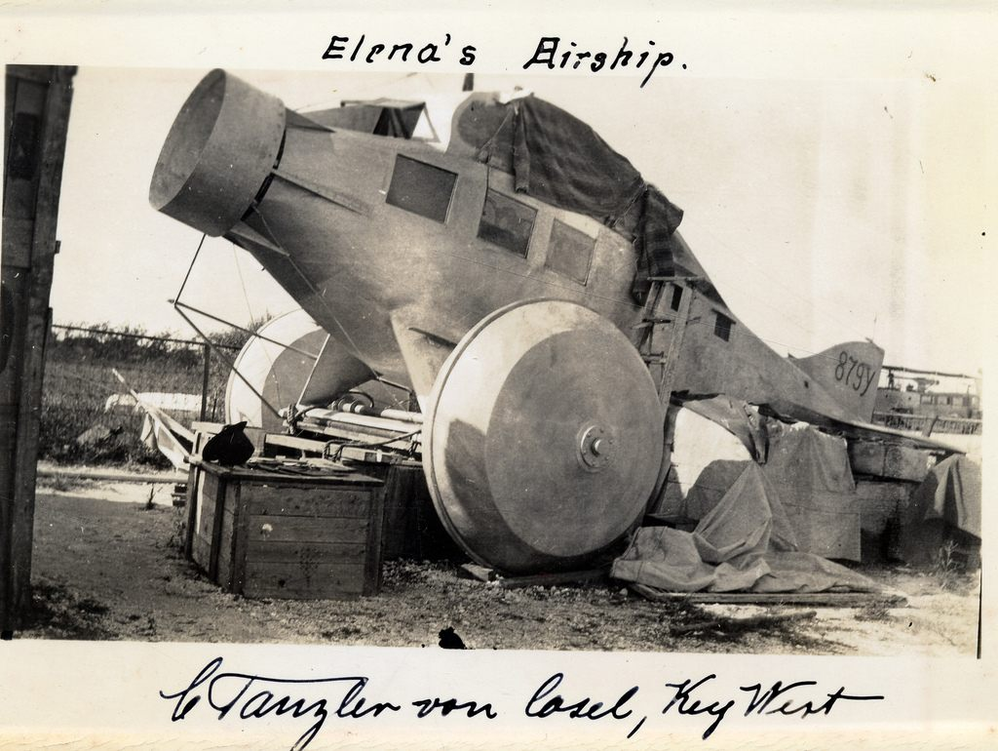
I Necrofili Romantici
Il caso di Carl Tanzler

Slide 15
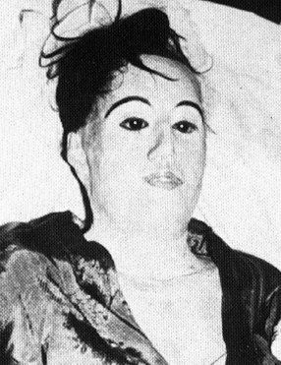
I Necrofili Romantici
Il caso di Carl Tanzler

Slide 16
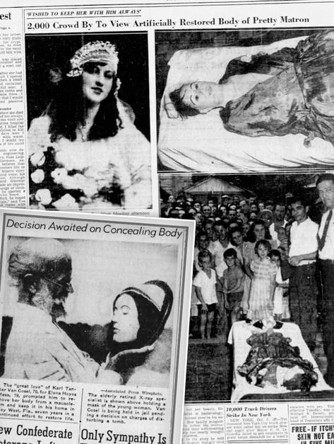
I Necrofili Romantici
Il caso di Carl Tanzler

Slide 17
Lo strangolatore di Bottanuco
Il caso di Vincenzo Verzeni
Vincenzo Verzeni nasce l’11 aprile 1849 a Bottanuco in provincia di Bergamo, e cresce in una famiglia di contadini che il medico e criminologo Penta (1893) definisce “avari e spilorci” tanto da nutrirsi talvolta di pane avariato.
Ha commesso 2 omicidi e ne ha tentati altri 4.
Privo di empatia e di morale, infatti, non si è mai pentito.
“Provavo un piacere indicibile quando strangolavo delle donne; avevo allora delle erezioni e un vero desiderio sessuale. […]. Dopo la perpetrazione dell’atto, ero soddisfatto e mi sentivo bene. Mai ho avuto l’idea di toccare o di guardare i genitali. Mi bastava agguantare il collo delle donne e di succhiare il loro sangue. Ignoro ancora oggi come la donna è fatta. […]”

Slide 18
Lo strangolatore di Bottanuco
Il caso di Vincenzo Verzeni
Il primo omicidio risale al 1870 e coinvolge la giovane Motta, il cui corpo fu ritrovato completamente nudo con la bocca riempita di terra e le viscere e i genitali asportati e sparsi nelle campagne circostanti.
Le abrasioni presenti sulle cosce della vittima fecero pensare ad uno stupro, sebbene Verzeni ammise di non aver mai avuto rapporti sessuali con le malcapitate.
Inoltre, la terra trovata all’interno della bocca, permise di dedurre che la morte fosse stata provocata da soffocamento. Poco distante dalla scena del crimine primaria, furono rivenuti l’abbigliamento e parte del polpaccio destro della ragazza. Tra gli atti perpetrati post-mortem vi era il conficcamento di spilli sul corpo e in particolare sulla schiena della vittima (piquerismo).
Nel secondo omicidio del 1871, invece, la ventottenne Frigeni, presentava evidenti segni di strangolamento e molteplici ferite. Il ventre era stato squartato e le viscere fuoriuscivano spontaneamente.

Slide 19
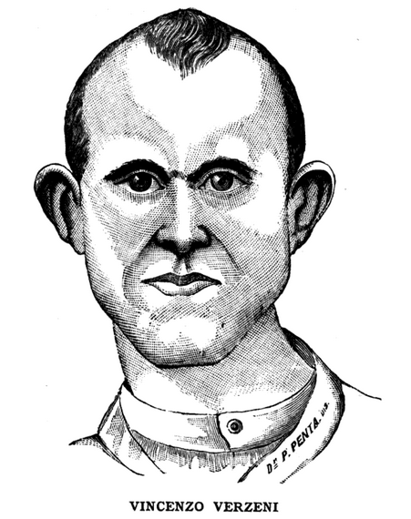
Lo strangolatore di Bottanuco
Il caso di Vincenzo Verzeni

Slide 20
Lo strangolatore di Bottanuco
Il caso di Vincenzo Verzeni
Nella classificazione più recente ideata da Aggrawal (2011), è possibile attribuire alla figura di Verzeni la combinazione di più classi: la classe IV, V e VI, rispettivamente appartenente ai necrofili tattili, ai necrofili feticisti e ai necromutilomaniaci o necrosadici.
Verzeni, a volte si accontentava solo di abbracciare, annusare o mutilare le sue vittime, senza dover avere rapporti sessuali completi.
Lo strangolatore era anche solito portare a casa con sé gli indumenti delle vittime per poterli annusare e toccare quando più ne sentiva il bisogno, proprio come i necrofili feticisti.
Infine, Verzeni amava squartare le sue vittime e mutilarle al fine di berne il sangue o immergere le sue mani nelle loro viscere. Pertanto, poiché prediligeva assassinare e mutilare soggetti di sesso femminile, si potrebbe anche asserire che soffrisse di amocoscisia.

Slide 21

Grazie per l’attenzione.
Dr.ssa Priscilla Denise Cassioli
priscilladcassioli@gmail.com

